Slide 1
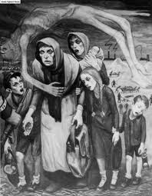
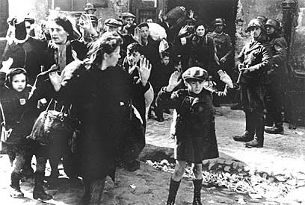
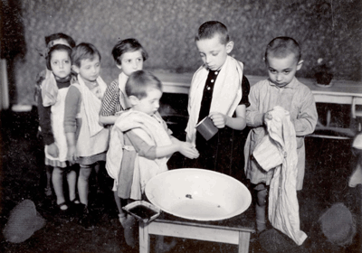
חלונות לזיכרון

Slide 2
מה אני יודע על השואה?
השואה הייתה תקופה נוראית בהיסטורית העולם והעם היהודי. בלי רחמים, רצחו הנאצים מיליוני יהודים בלי סיבה, רק משום שהם יהודים.

Slide 3
שאלות על ציוריו של יצחק בלפר:
מהם הנושאים בציוריו?
  הנושאים בציוריו הם לפני ואחרי השואה והפינוי לגטו.
מי הם הדמויות בציוריו?
  הדמויות בציוריו הם יאנוש קורצ'אק, סטפה, והילדים.
אילו מקומות מופיעים בציוריו?
  המקומות המופיעים בציוריו הם הגטו ובית היתומים.

Slide 4
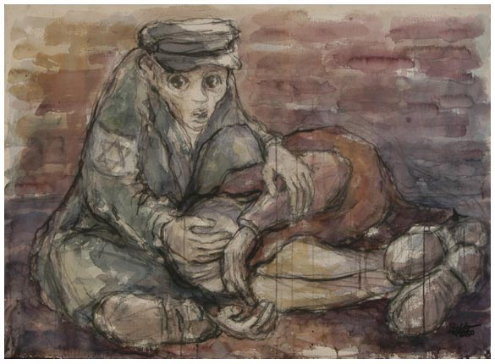
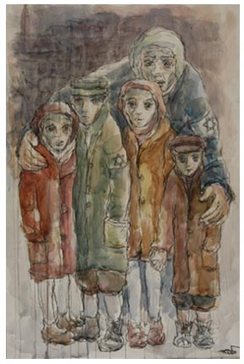
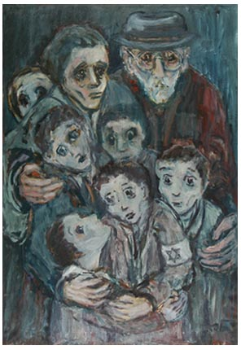

גלריית תמונות של יצחק בלפר:
פחד
אימהות
דאגה
אהבה

Slide 5
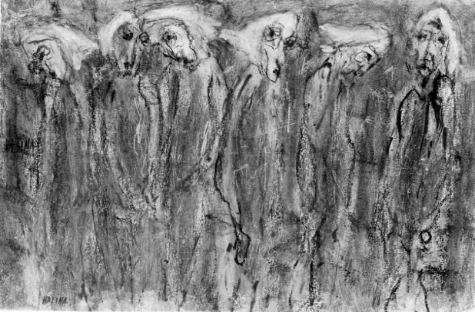
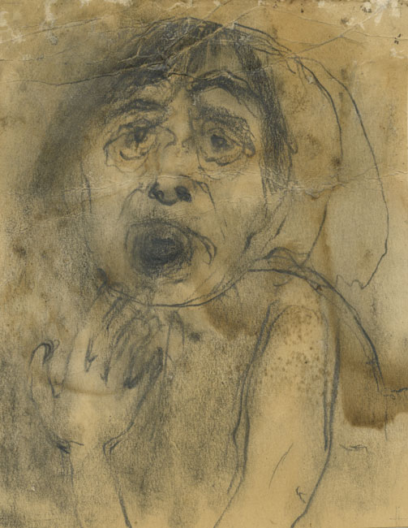
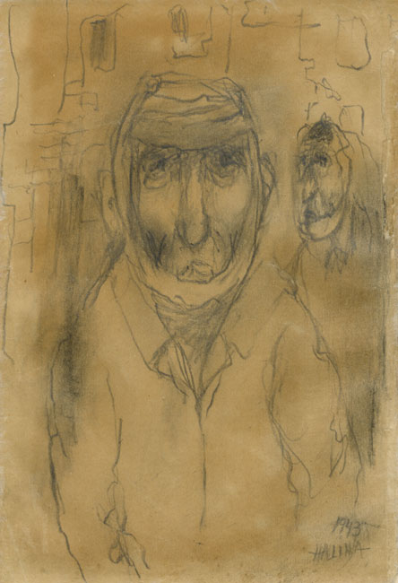
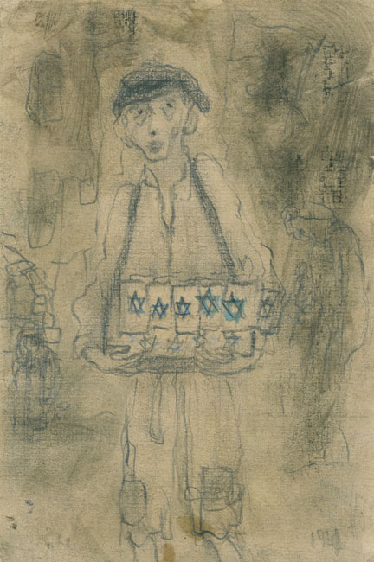
התקופה הגרועה מכולם:

Slide 6
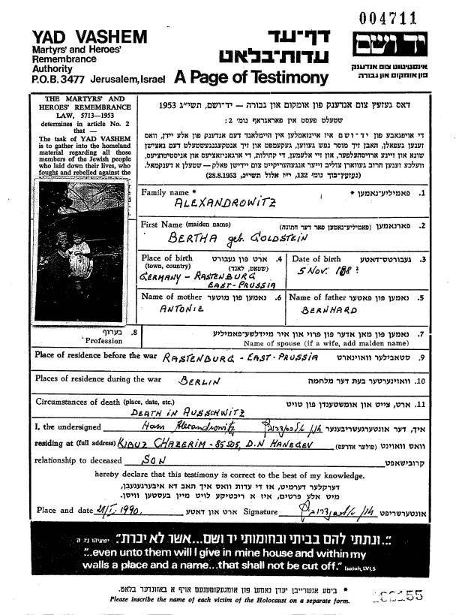
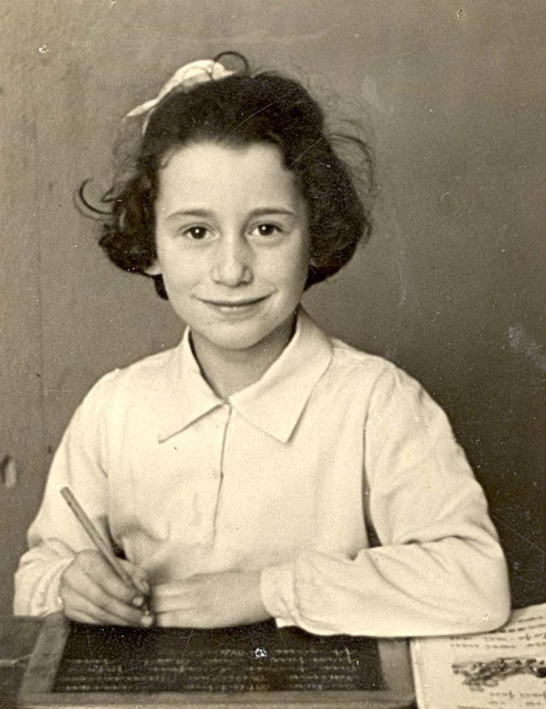
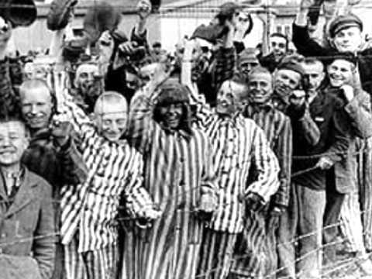
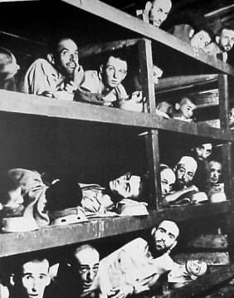
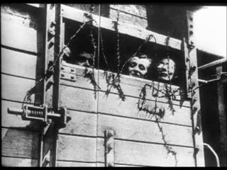
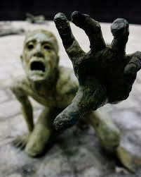
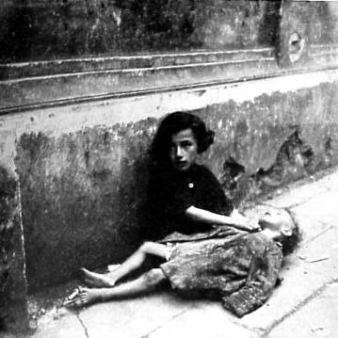
היצירה מוקדשת ל: | אנטוניה אלכסנדרוביץ'
גיל: | 15
נולדה בתאריך: | 7/9/1928
נספתה בתאריך: | 1/3/1943
במקום: | Iwacewicze שב- Poland
פרטים נוספים: | שם האב: דוד. שם האם: ברטה.

Slide 7
אנטוניה אלכסנדרוביץ', נולדה ב-7/9/1928, נספתה ב-1/3/1943, הייתה בת 14.5, באושביץ פולין, שם האב: דוד, שם האם: ברטה.

